Slide 1
BÁO CÁO DỰ ÁN DATA ANALYSIS
Phân Tích Điểm Thi
THPT Quốc Gia 2023
Thu thập • Làm sạch • Phân tích • Trực quan hóa hơn 1 triệu thí sinh
▶ youtu.be/38-SBXiemAQ
>1M
40MB
8
63
Thí sinh
Dữ liệu gốc
Môn thi
Tỉnh thành
Nhóm 5 | Môn: Khoa học Dữ liệu

Slide 2
PHẦN 1
Giới Thiệu Bài
🎯
💡
👥
Làm gì?
Để làm gì?
Ai làm gì?
Thu thập, làm sạch, phân tích và trực quan hóa toàn bộ dữ liệu điểm thi THPT Quốc gia năm 2023 của hơn 1 triệu thí sinh.
Khám phá phân bố điểm, đánh giá độ khó đề thi, giúp học sinh và nhà trường định vị năng lực trên mặt bằng chung.
Việt (Tech Lead) • Sơn (Data Engineer) • Kiên (Data Analyst) • Tuấn Anh (Designer) • Nam (Media & Docs)

Slide 3
PHẦN 2
Cách Làm & Công Nghệ
Mô hình Phân Lớp (Layered Architecture)
Tại sao chọn cách này?
01
Data Ingestion
⚡
Hiệu năng & Ổn định
Thu thập CSV gốc (~40 MB) từ nguồn mở Kaggle.
Pandas xử lý >1 triệu bản ghi trong thời gian thực dễ dàng.
02
Data Engineering
🔍
Minh bạch & Linh hoạt
Pipeline ETL tự động bằng Pandas: đổi tên cột, xử lý NaN, gắn cờ điểm liệt.
Logic Python thuần dễ debug và tái sử dụng.
03
Data Analytics
📈
Khả năng Mở rộng
EDA bằng Jupyter Notebook, trực quan hóa bằng Matplotlib & Seaborn.
Dùng FastAPI mở rộng thành hệ thống tra cứu thực tế.

Slide 4
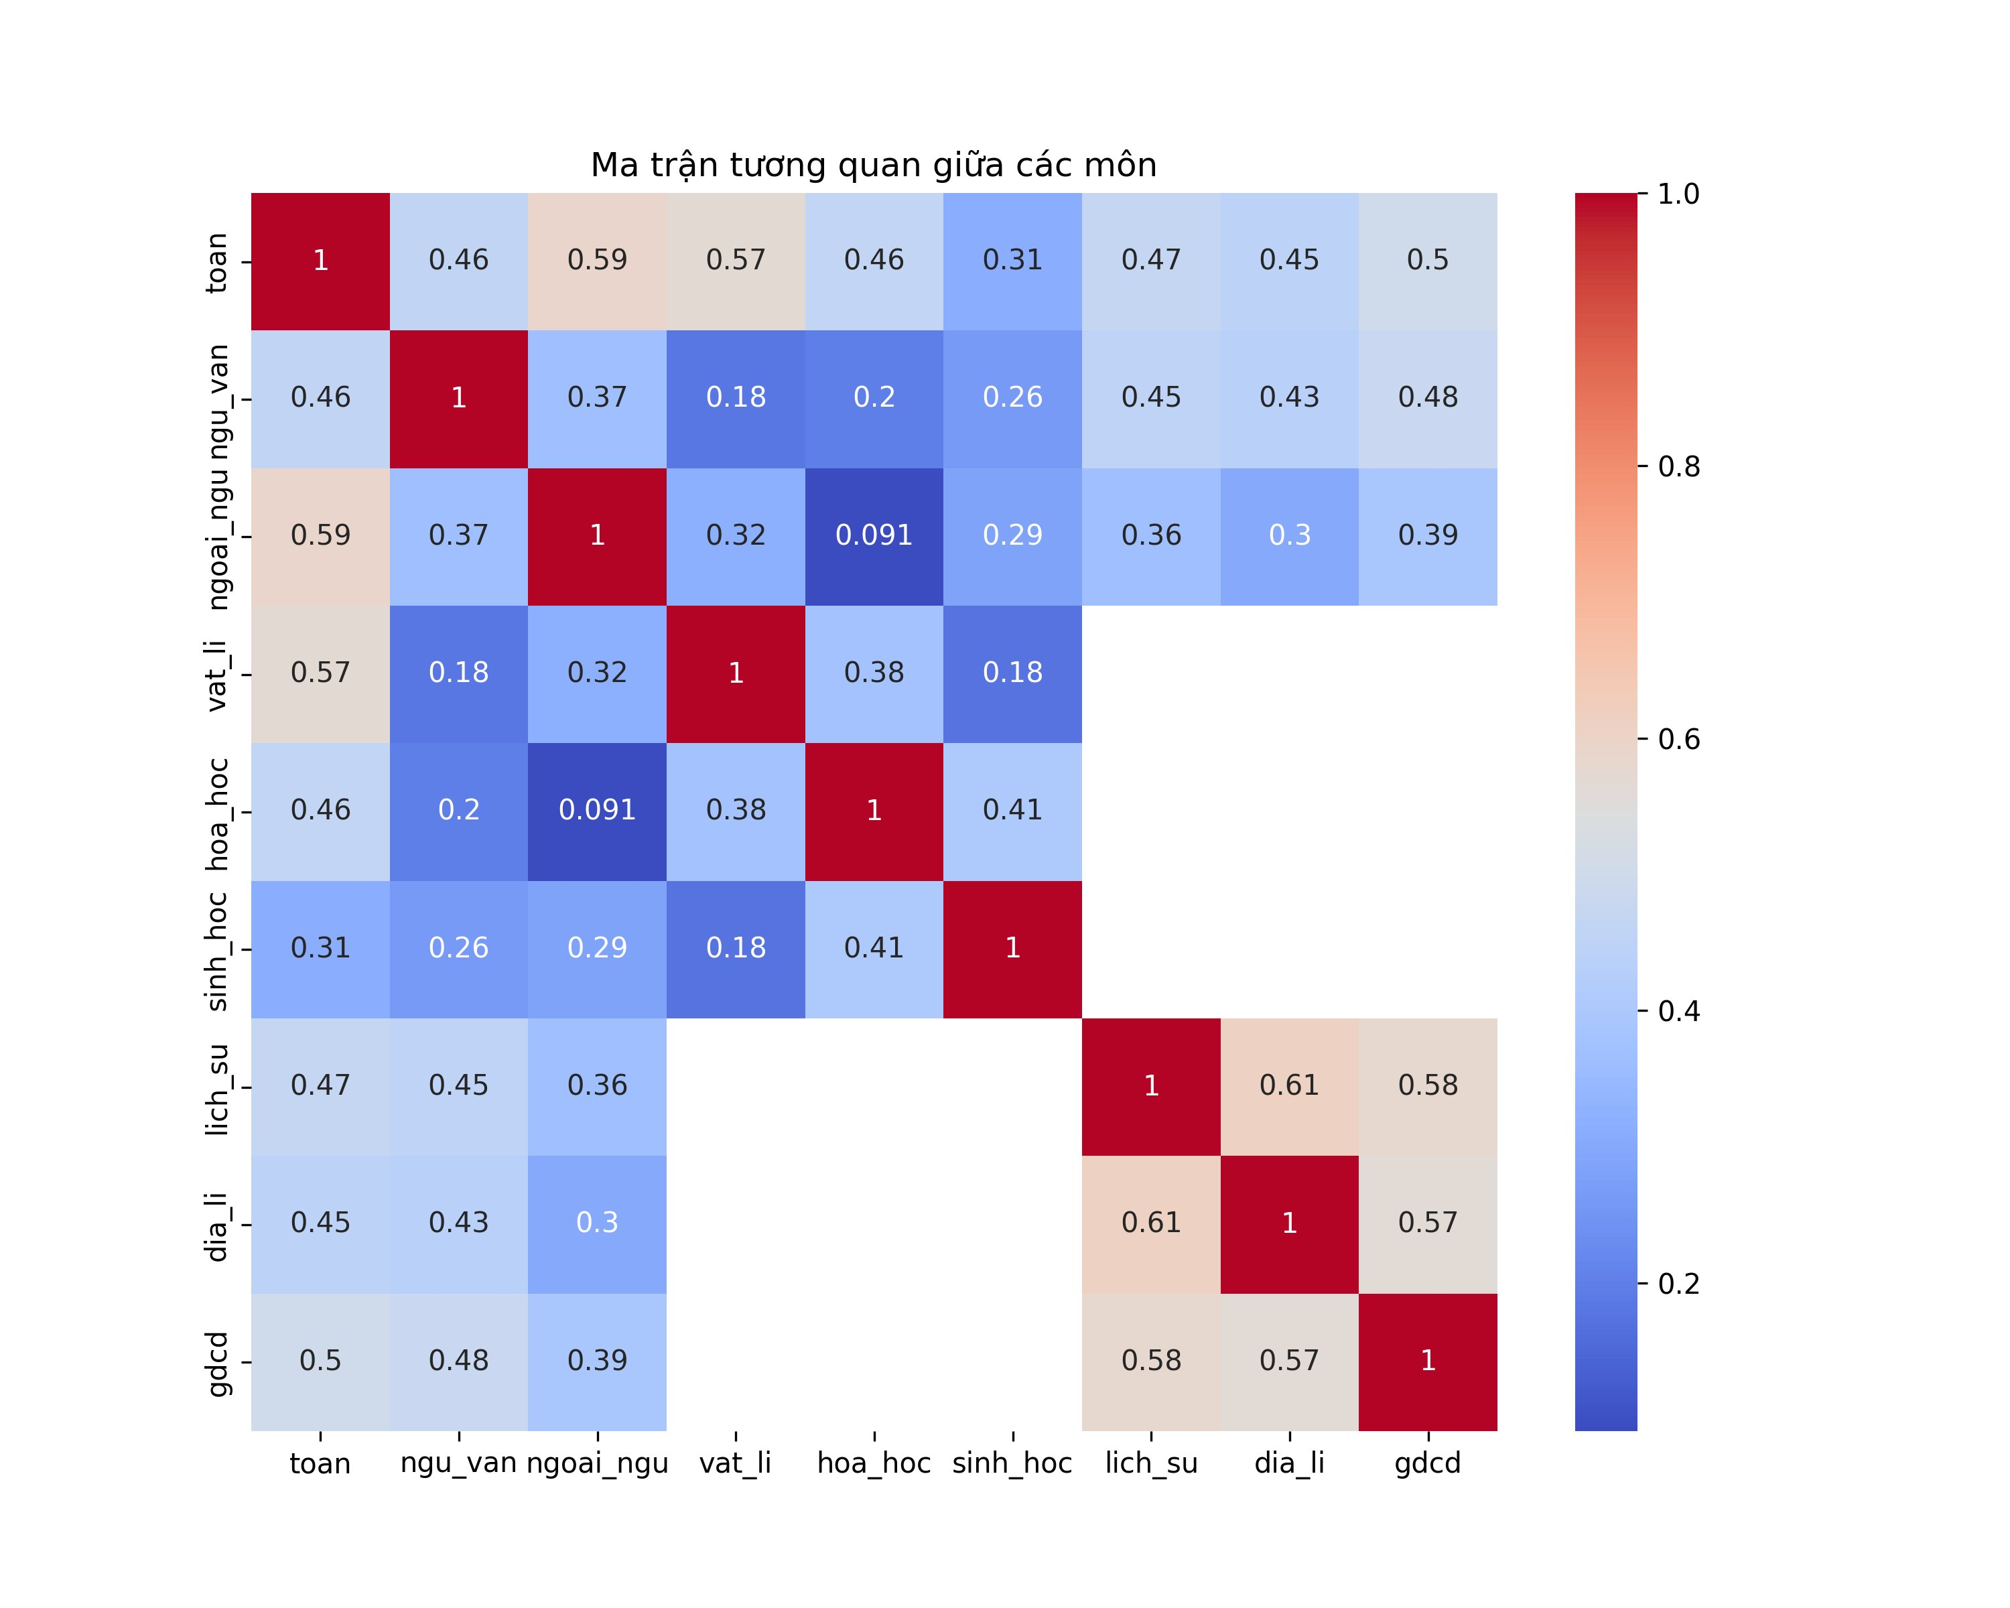
PHẦN 2A–2B
Data Ingestion & ETL Pipeline
📥 Data Ingestion
📊 Preview: Ma trận tương quan
File nguồn: diem_thi_thpt_2023_raw.csv (~40 MB) từ Kaggle
🔧 Các bước ETL:
Đổi tên cột
dict mapping → snake_case Tiếng Việt
Chuẩn hoá SBD
str.strip() → zfill(8)
Trích xuất Mã Tỉnh
ma_tinh = sbd[:2]
Xử lý NaN
df.dropna(how='all'), ép kiểu float
Gắn cờ Điểm Liệt
Xác định thí sinh điểm ≤ 1.0

Slide 5
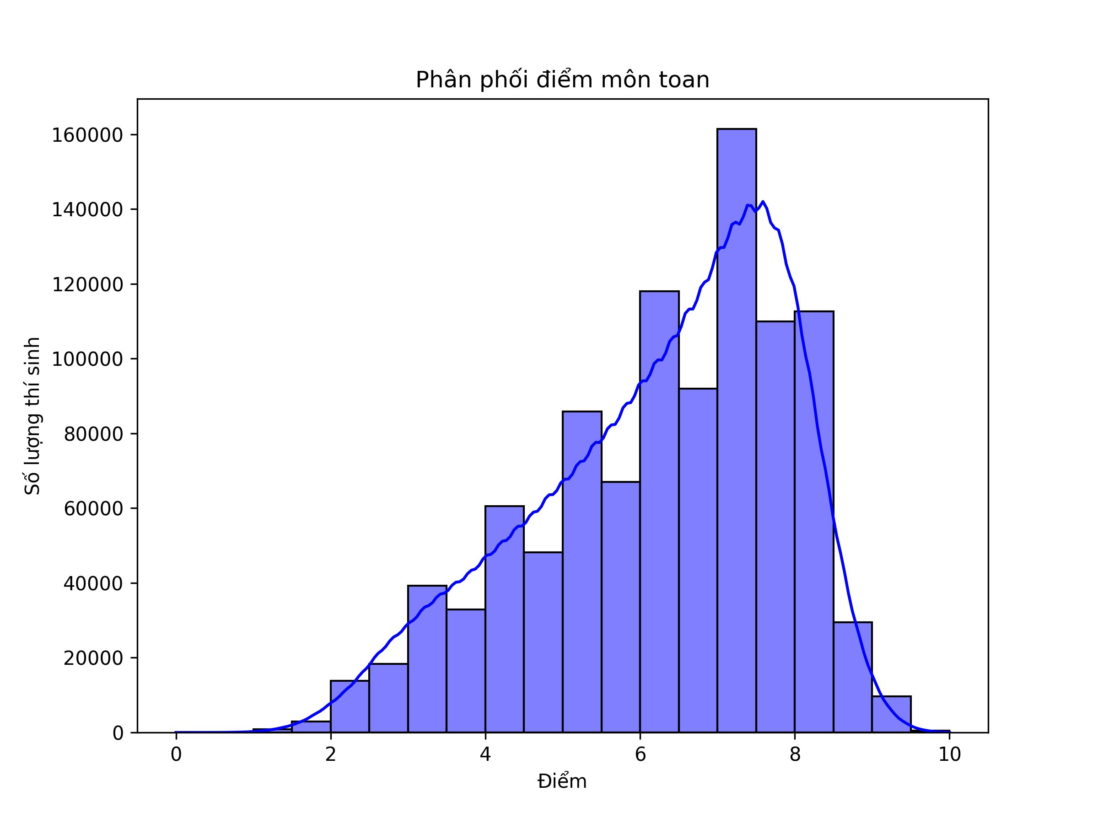
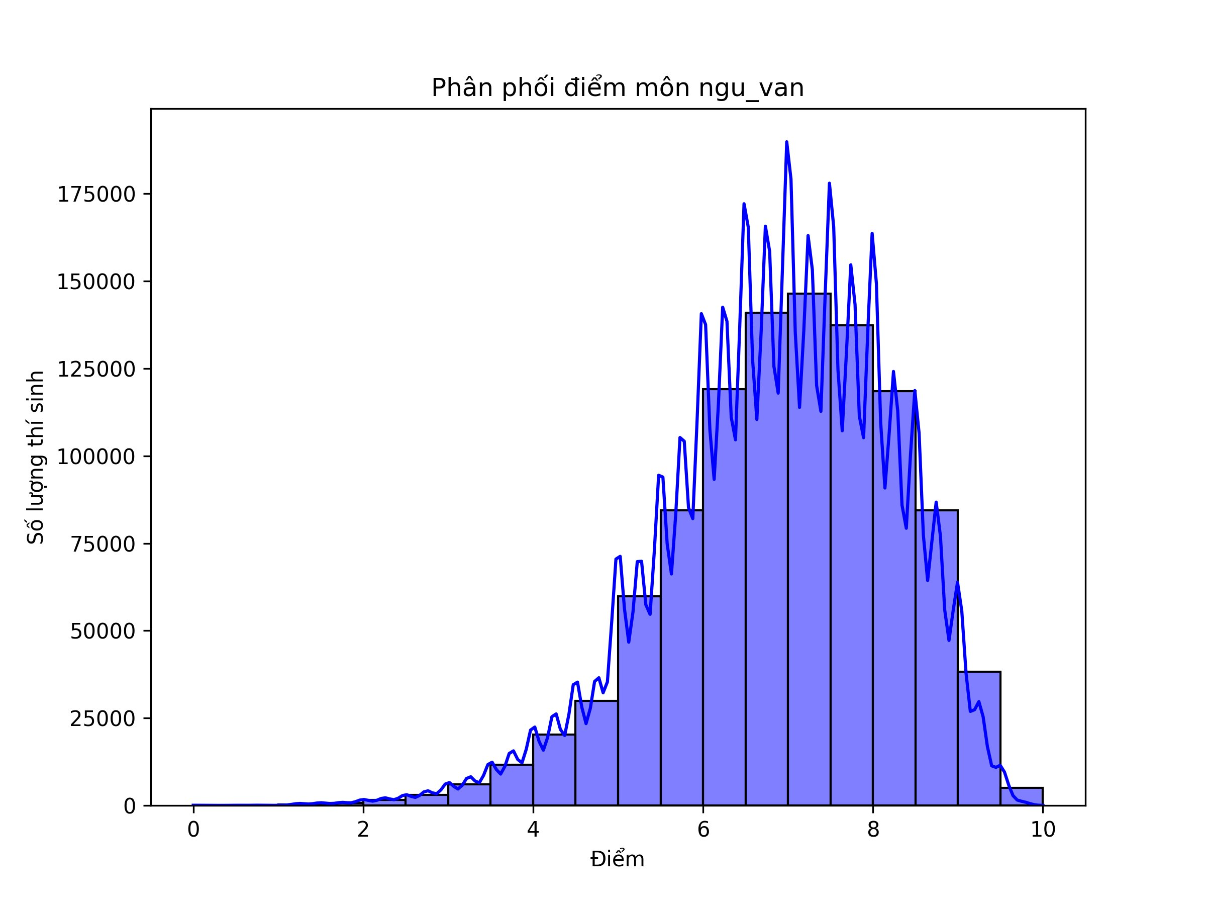
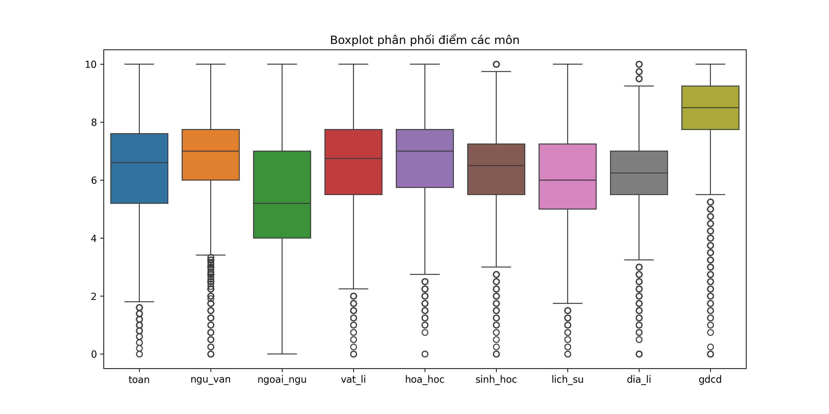
PHẦN 2C
Data Analytics – EDA
Thống kê mô tả
Heatmap tương quan
Tính mean, std, median – phân tích xu hướng trung tâm và độ phân tán cho từng môn thi.
Ma trận tương quan các môn. Cụm KHTN (Lý-Hóa-Sinh) liên quan chặt với Toán.
Histogram phổ điểm
Boxplot phân tán
Phổ điểm từng môn: lệch trái, lệch phải hay phân bố chuẩn?
Lịch Sử và Ngoại Ngữ có độ phân tán rộng nhất và nhiều outliers.

Slide 6
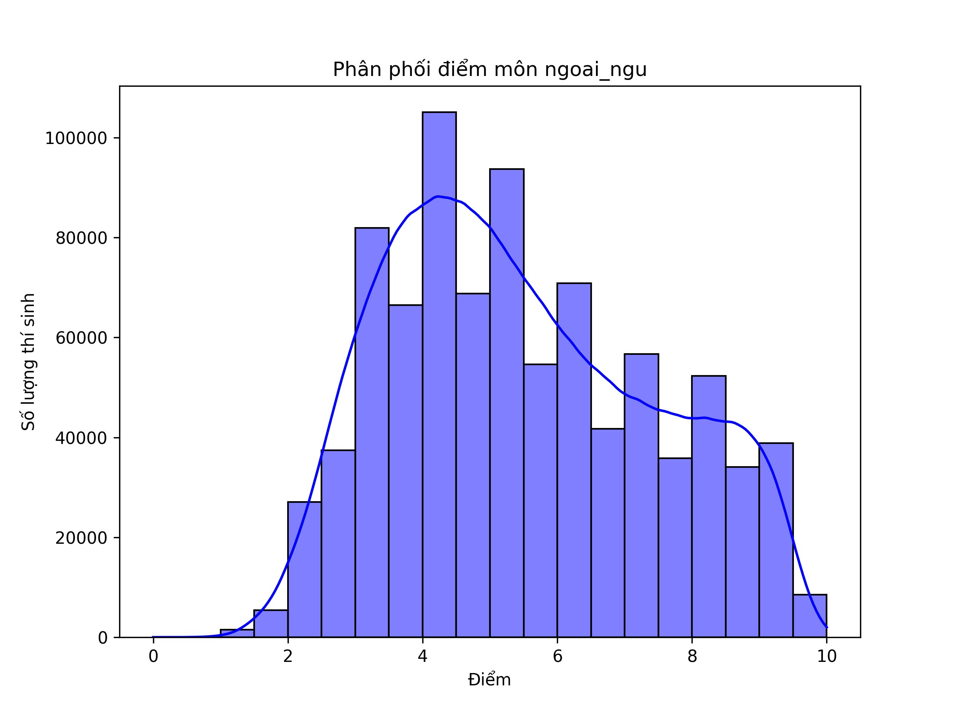
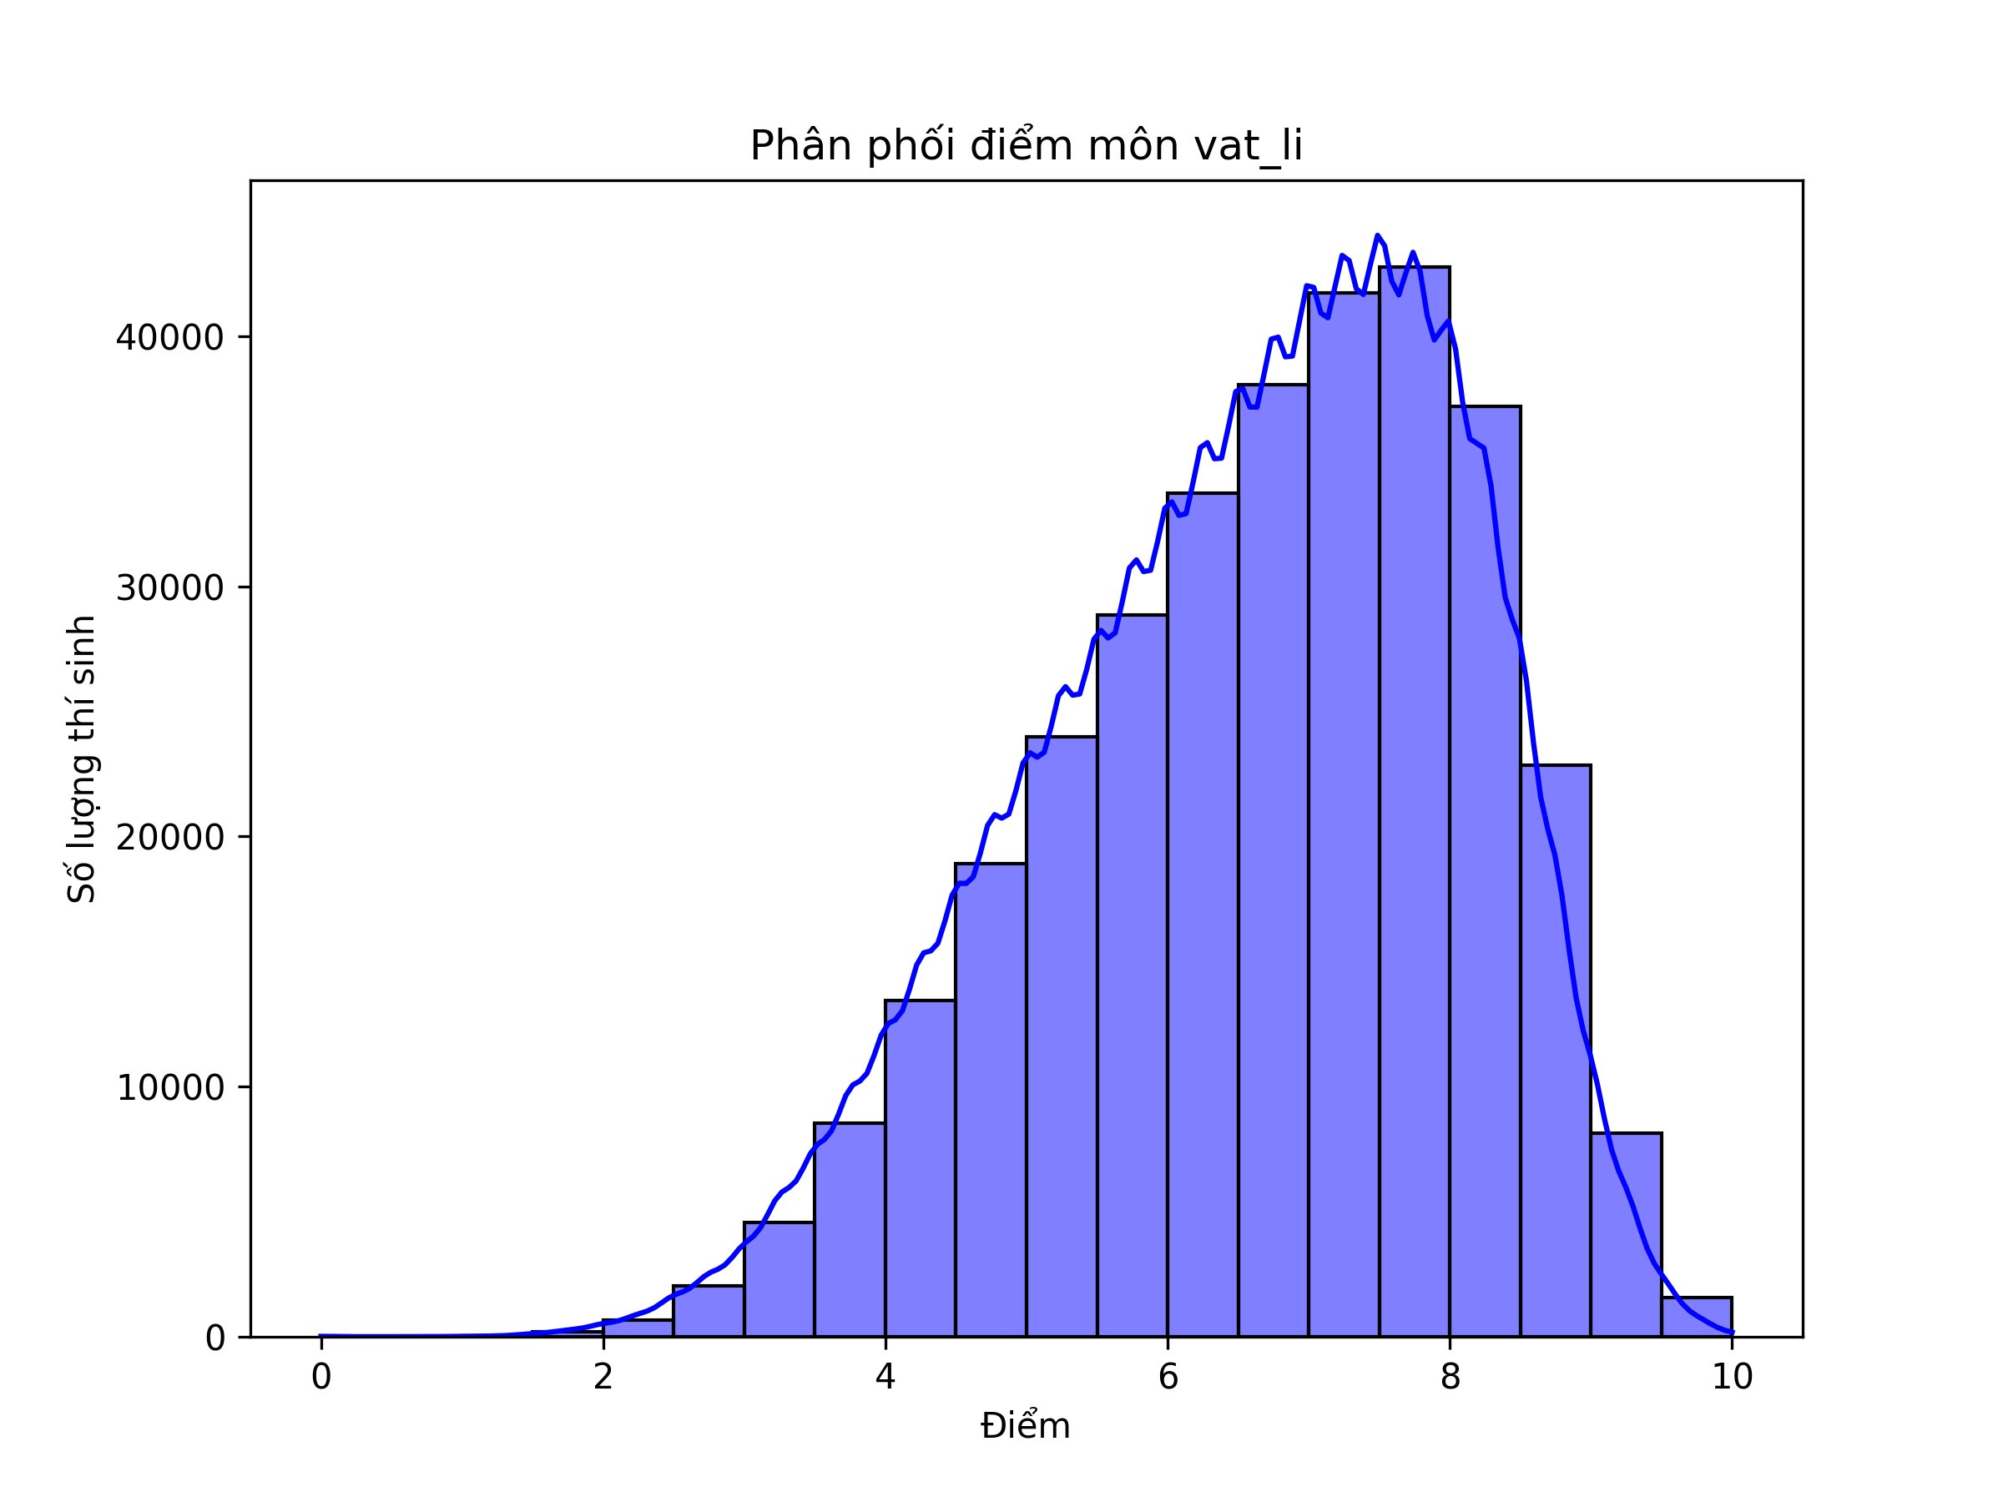
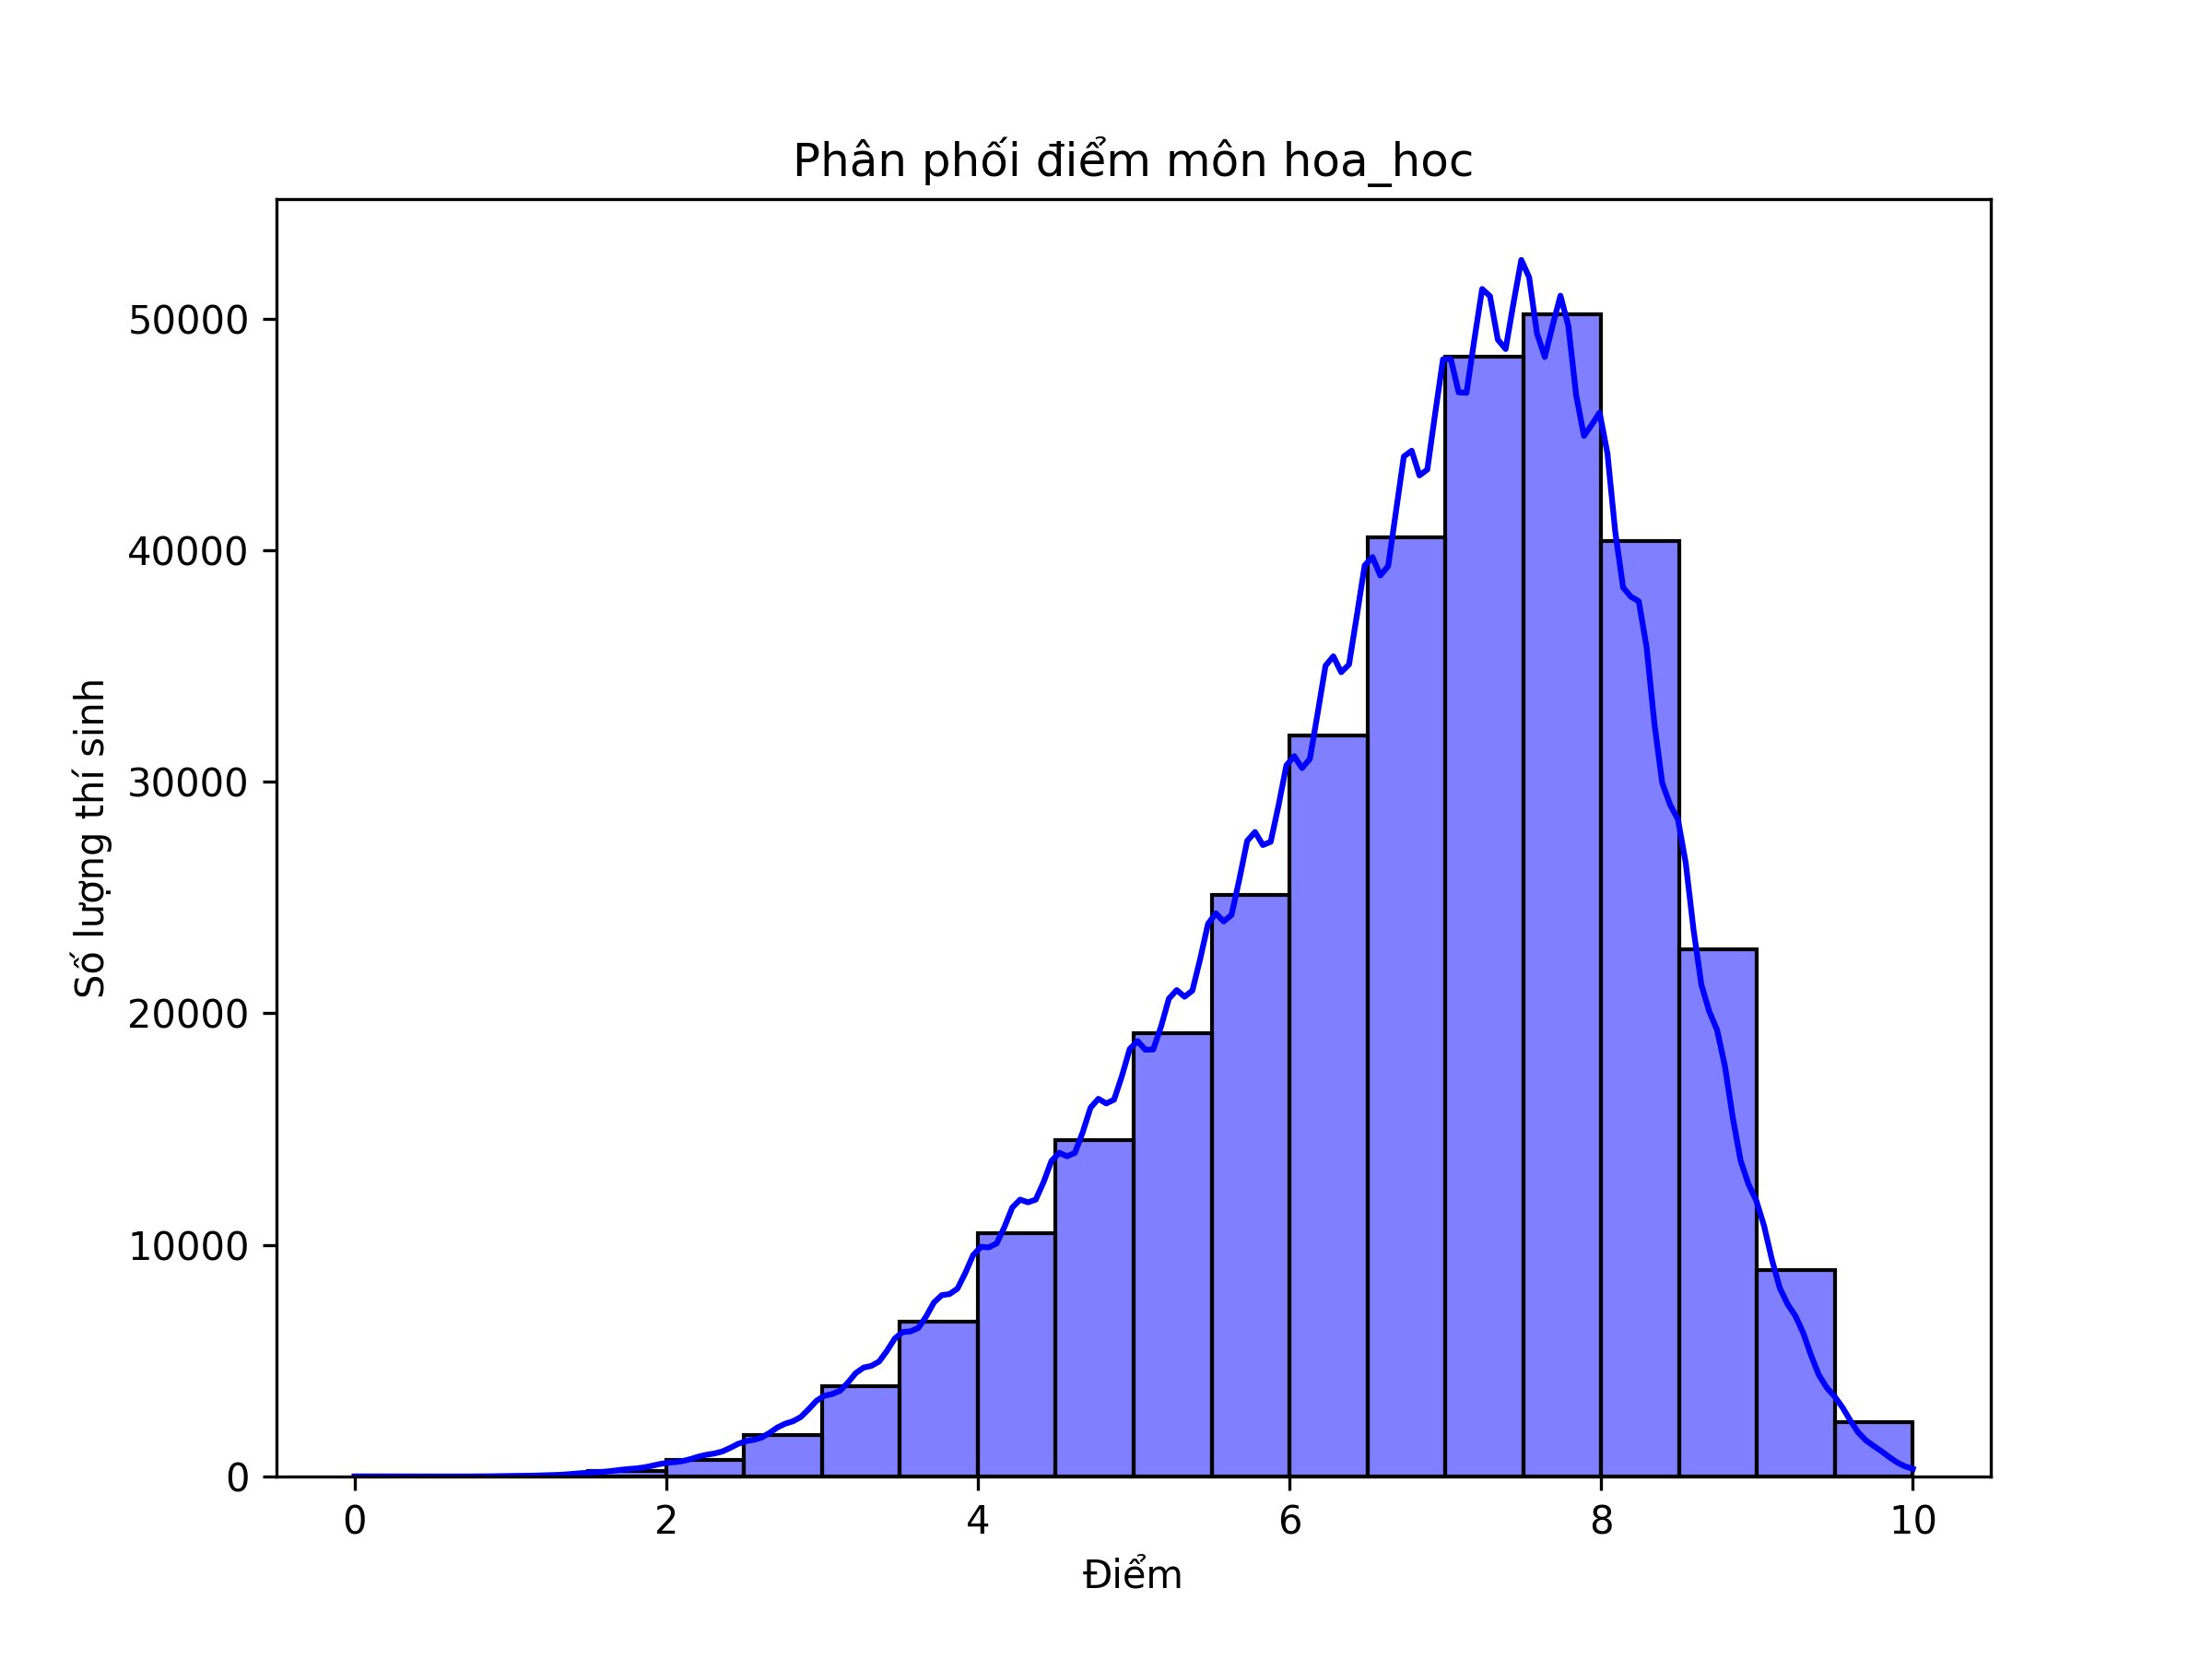
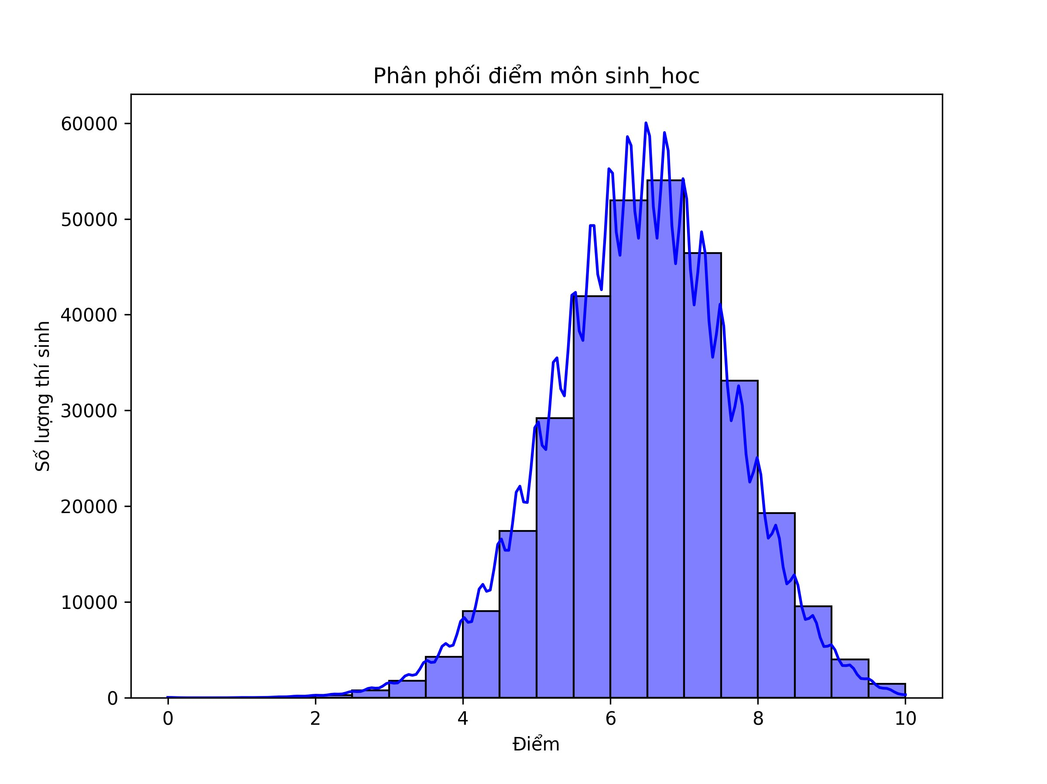
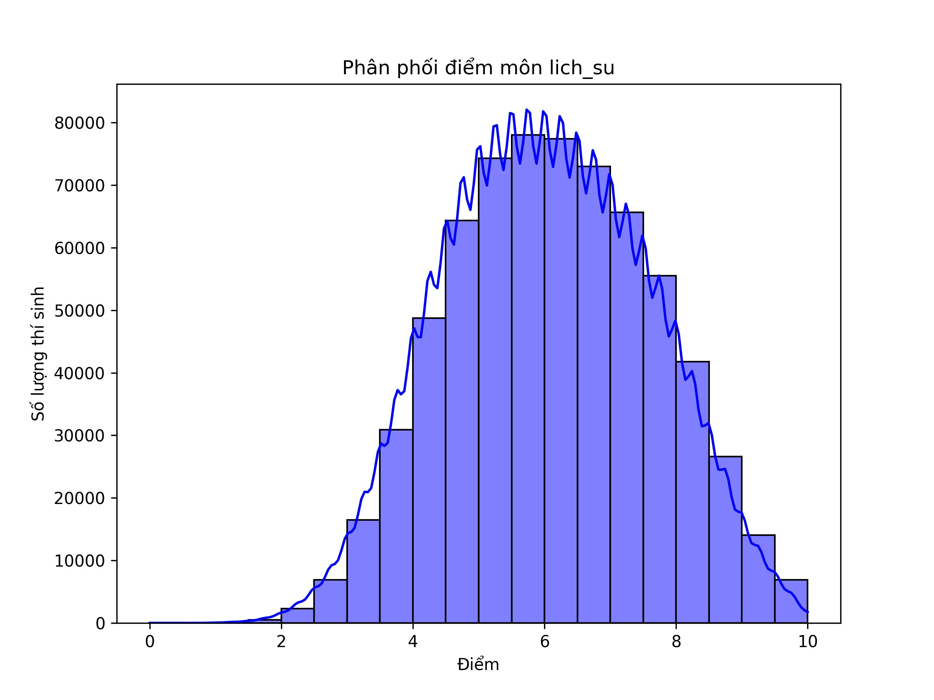
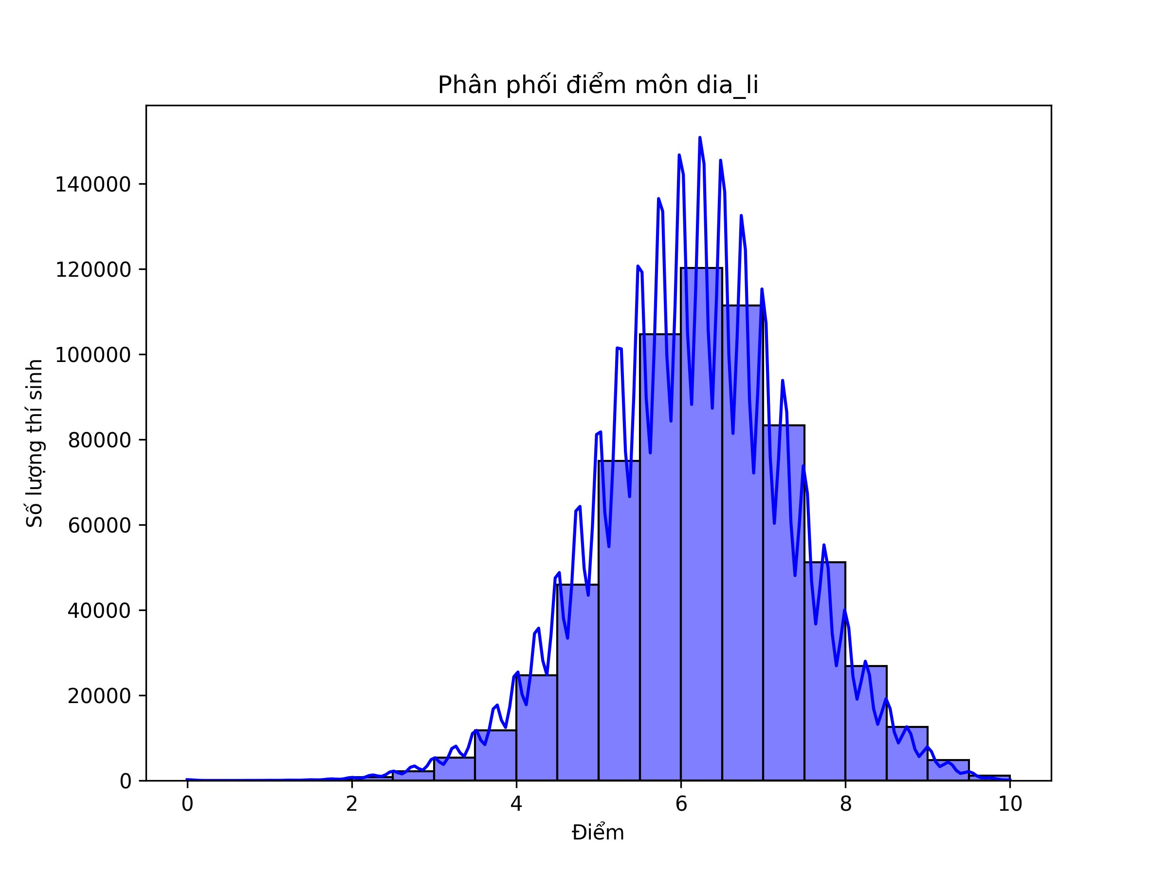
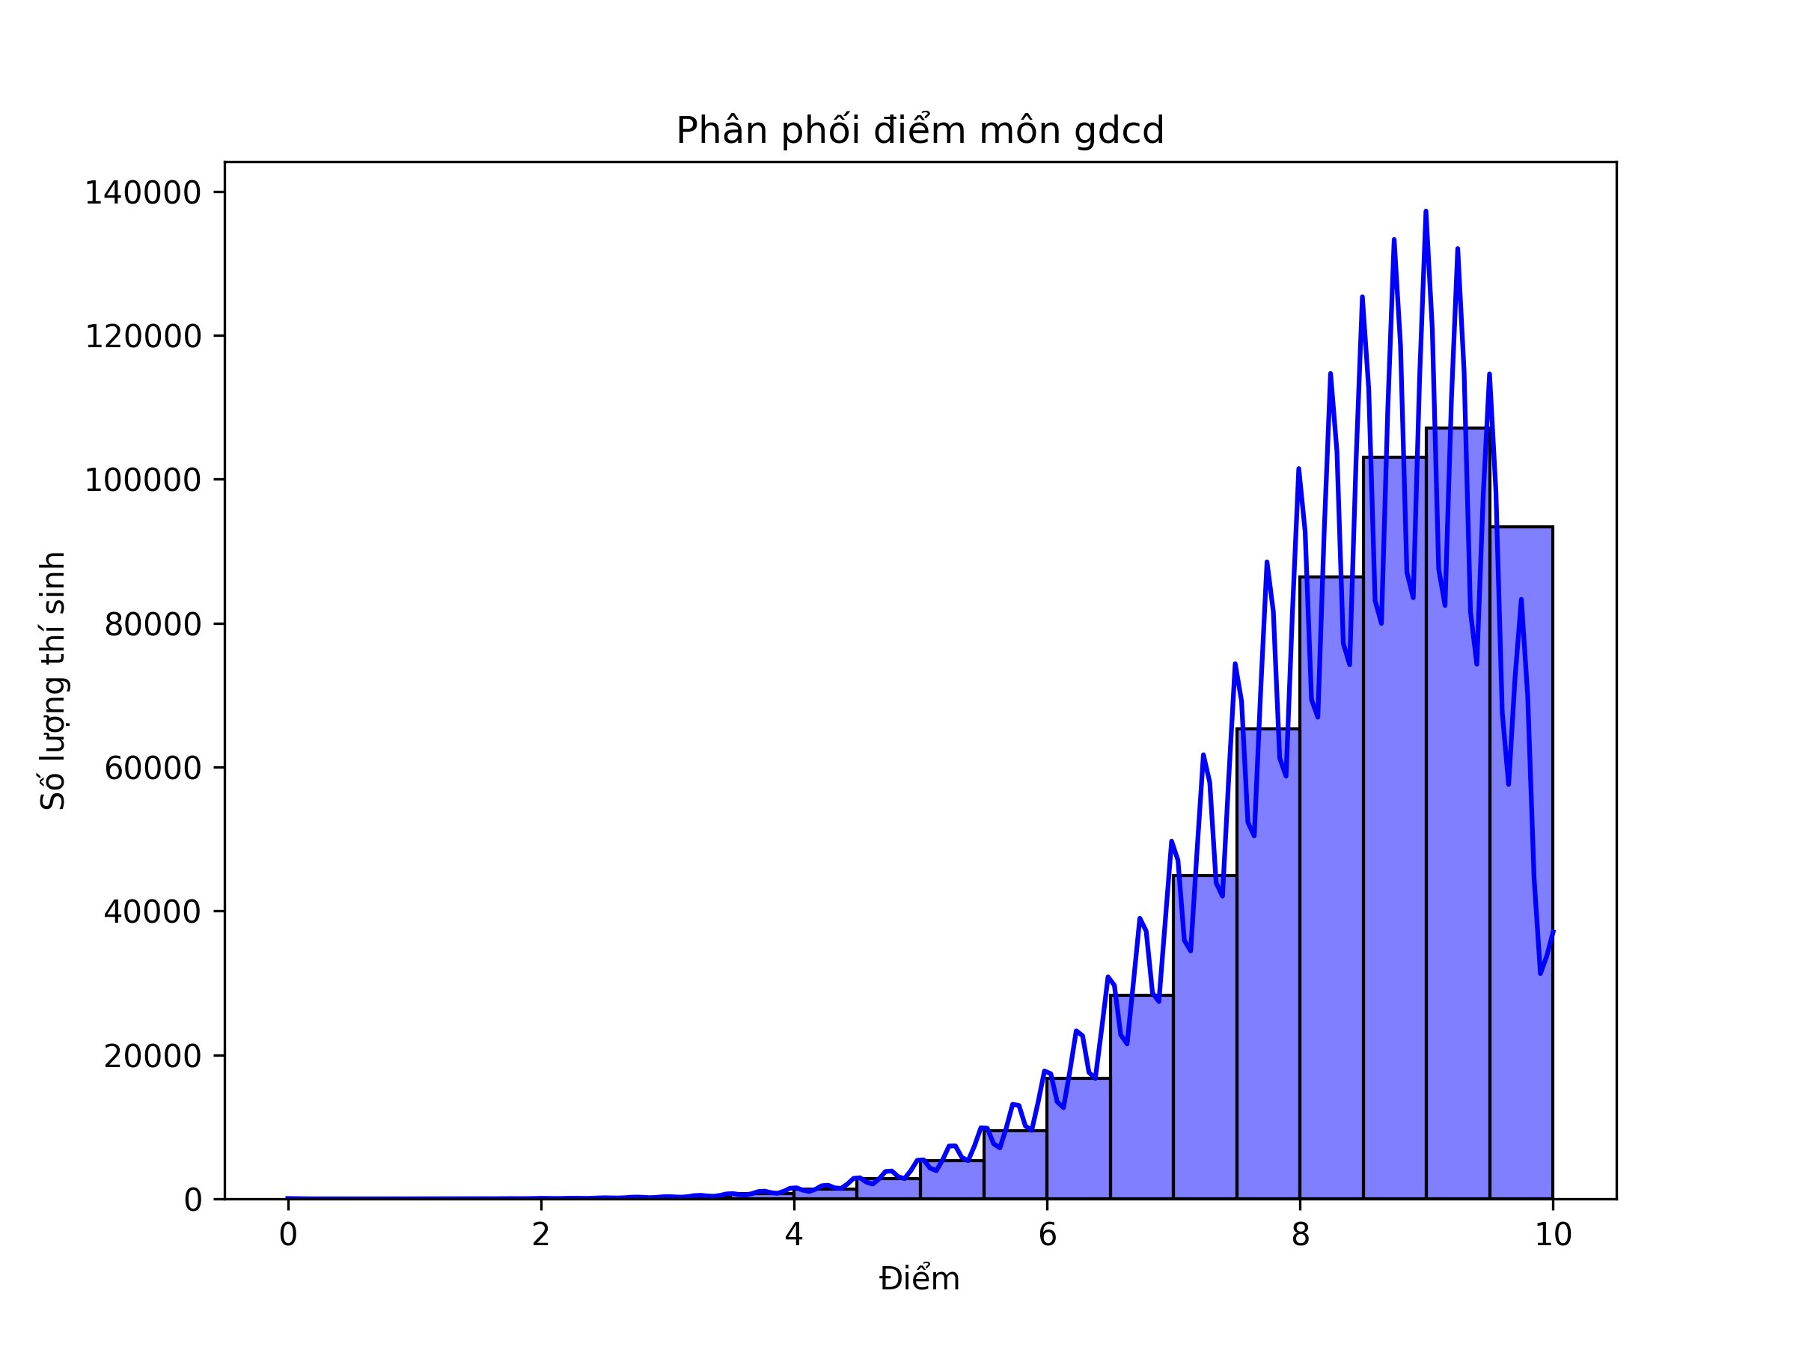
PHẦN 2C – CHI TIẾT
Phổ Điểm Tất Cả Các Môn
Toán
Ngữ Văn
Ngoại Ngữ
Vật Lí
Hóa Học
Sinh Học
Lịch Sử
Địa Lí
GDCD

Slide 7
PHẦN 4 – BOXPLOT
Boxplot Phân Phối Điểm Các Môn
📌 Nhận xét
GDCD
Điểm cao nhất, tập trung 8–10. Phổ đẹp nhất.
Ngoại Ngữ
Phân tán rộng nhất, nhiều outliers thấp.
Lịch Sử
Phân hóa mạnh, trải dài toàn thang điểm.
Toán
Trung vị ~6.5, phân bố cân đối.

Slide 8
PHẦN 4 – HEATMAP
Ma Trận Tương Quan Các Môn
🔥 Phát hiện chính
Toán – Ngoại Ngữ tương quan 0.59: cao nhất giữa 2 nhóm khác nhau.
Cụm KHTN (Lý-Hóa-Sinh): Hóa-Sinh có r=0.41, Lý-Hóa r=0.38.
Cụm KHXH (Lịch Sử-Địa Lí-GDCD): tương quan nội bộ 0.57–0.61.
Ngữ Văn ít tương quan với KHTN nhất (r~0.18–0.26).

Slide 9
PHẦN 4
Kết Quả & Nhận Xét
📊
Phổ điểm Toán
Đỉnh phổ tập trung ở mức 7.5–8.0, phân bố lệch phải. Đề thi phân loại rất tốt học sinh khá giỏi.
🔥
Tương quan Heatmap
Hệ số tương quan dương cao giữa cụm KHTN (Lý-Hóa-Sinh) và môn Toán. KHXH tương quan nội bộ cao.
📦
Ngoại lai Boxplot
Môn Lịch Sử và Ngoại Ngữ có độ phân tán cực rộng với nhiều Outliers – sự phân hóa năng lực rất mạnh.

Slide 10
PHẦN 5
Vấn Đề & Đề Xuất
⚠️ Vấn đề tồn đọng
💡 Đề xuất giải pháp
Báo cáo phân tích bằng file PDF hoặc ảnh tĩnh gây hạn chế lớn cho việc tra cứu.
Học sinh không thể chủ động so sánh điểm số cá nhân với phổ điểm chung toàn quốc.
Xây dựng Hệ thống Dashboard Tra Cứu tương tác:
1
Nhập Số Báo Danh (SBD)
2
Lấy dữ liệu qua FastAPI Backend
3
Hiển thị điểm số chi tiết
4
Nhúng vị trí cá nhân lên biểu đồ Chart.js

Slide 11
PHẦN 6
Demo – Cổng Tra Cứu Điểm THPT 2023
🎓 Cổng Tra Cứu Điểm Thi THPT 2023 – Mockup Dashboard
Toán
Ngữ Văn
Ngoại Ngữ
8.4
7.5
9.2
Vật Lí
Hóa Học
Sinh Học
8.0
7.25
6.5
📊 Vị trí điểm Toán trong phổ toàn quốc
SBD: 01000001 | Tỉnh: 01 – Hà Nội | Công nghệ: FastAPI • Pandas • Chart.js • HTML/CSS/JS

Slide 12
Cảm ơn!
Nhóm 5 – Phân Tích Điểm Thi THPT Quốc Gia 2023
Việt • Tech Lead | Sơn • Data Engineer | Kiên • Data Analyst | Tuấn Anh • Designer | Nam • Media
Python
Pandas
Jupyter
Matplotlib
Seaborn
FastAPI
Chart.js
Xin hỏi & Giải đáp

